Slide 1
TDD 训练营
谷中仁

Slide 2
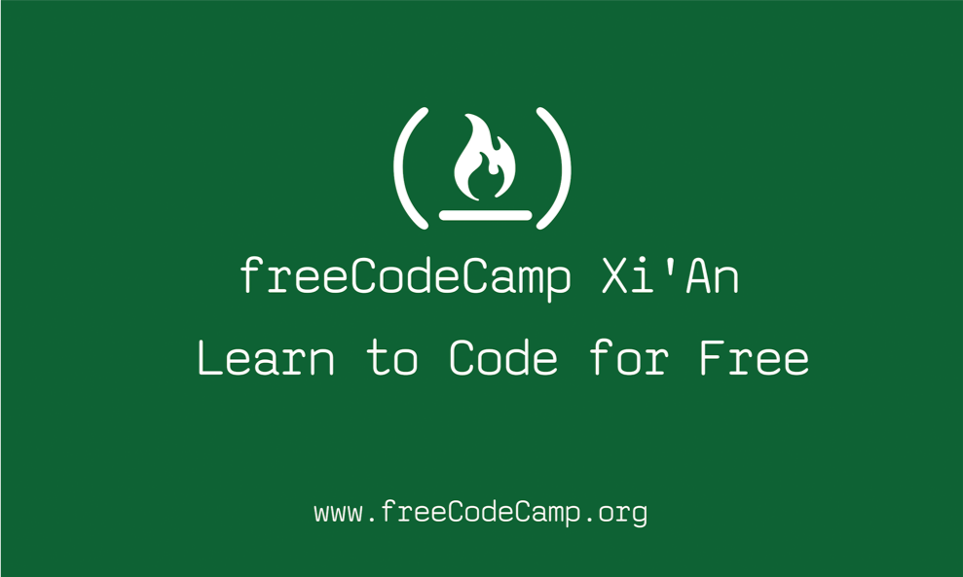

Slide 3
Content
What is TDD
Why TDD
How to TDD
Demo + Practice
Resources
Q&A
Summary

Slide 4
2. What is TDD

Slide 5
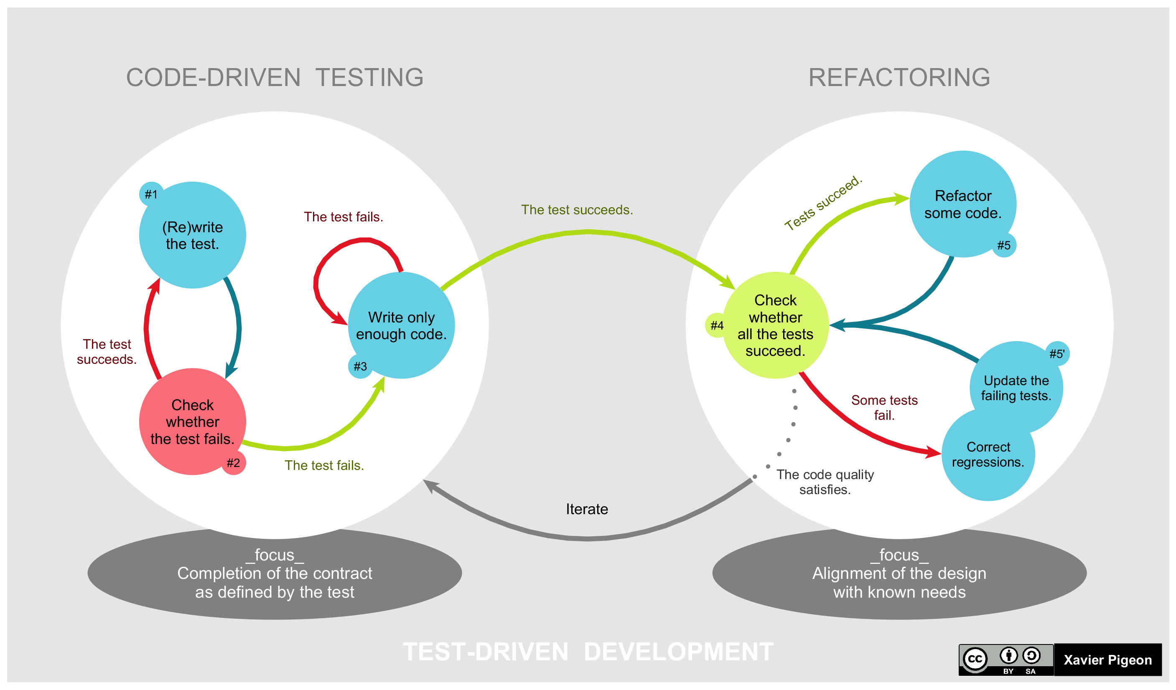
什么是 TDD

Slide 6
什么是 TDD
TDD 是敏捷开发中的一项核心实践和技术，也是一种设计方法论。TDD 的原理是在开发功能代码之前，先编写单元测试用例代码，测试代码确定需要编写什么产品代码。TDD 是 XP（Extreme Programming）的核心实践。它的主要推动者是 Kent Beck。
TDD 有广义和狭义之分
常说的是狭义的 TDD，也就是 UTDD（Unit Test Driven Development）。
广义的 TDD 是 ATDD（Acceptance Test Driven Development），包括 BDD（Behavior Driven Development）和 Consumer-Driven Contracts Development 等。

Slide 7
2. Why TDD

Slide 8
2. Why TDD
传统编码方式 VS TDD 编码方式

Slide 9
2. Why TDD
传统编码方式 vs TDD 编码方式
需求分析，想不清楚细节，管他呢，先开始写
发现需求细节不明确，去跟业务人员确认
确认好几次终于写完所有逻辑
运行起来测试一下，靠，果然不工作，调试
调试好久终于工作了 转测试，QA 测出 bug，debug， 打补丁
终于，代码可以工作了 一看代码烂的像坨屎，不敢动，动了还得手工测试，还得让 QA 测试，还得加班...
先分解任务，分离关注点（后面有演示）
列 Example，用实例化需求，澄清需求细节
写测试，只关注需求，程序的输入输出，不关心中间过程
写实现，不考虑别的需求，用最简单的方式满足当前这个小需求即可
重构，用手法消除代码里的坏味道 写完，手动测试一下，基本没什么问题，有问题补个用例，修复
转测试，小问题，补用例，修复
代码整洁且用例齐全，信心满满地提交

Slide 10
2. Why TDD
TDD 的好处
降低开发者负担 通过明确的流程，让我们一次只关注一个点，思维负担更小。
保护网 TDD 的好处是覆盖完全的单元测试，对产品代码提供了一个保护网，让我们可以轻松迎接需求变化或改善代码的设计。所以如果你的项目需求稳定，一次性做完，后续没有任何改动的话，能享受到 TDD 的好处就比较少了。
提前澄清需求 先写测试可以帮助我们去思考需求，并提前澄清需求细节，而不是代码写到一半才发现不明确的需求。
快速反馈 有很多人说 TDD 时，我的代码量增加了，所以开发效率降低了。但是，如果没有单元测试，你就要手工测试，你要花很多时间去准备数据，启动应用，跳转界面等，反馈是很慢的。准确说，快速反馈是单元测试的好处。

Slide 11
3. How to TDD

Slide 12
3. How to TDD

Slide 13
3. How to TDD
基本流程：红，绿，重构
写一个测试用例
运行测试
写刚好能让测试通过的实现
运行测试
识别坏味道，用手法修改代码
运行测试

Slide 14
3. How to TDD
三条规则
除非是为了使一个失败的 unit test 通过，否则不允许编写任何产品代码
在一个单元测试中，只允许编写刚好能够导致失败的内容（编译错误也算失败）
只允许编写刚好能够使一个失败的 unit test 通过的产品代码

Slide 15
3. How to TDD
三条原则
除非是为了使一个失败的 unit test 通过，否则不允许编写任何产品代码
在一个单元测试中，只允许编写刚好能够导致失败的内容（编译错误也算失败）
只允许编写刚好能够使一个失败的 unit test 通过的产品代码

Slide 16
3. How to TDD
单元测试编写的原则
简单，只测试一个需求
符合 Given-When-Then 格式
速度快
包含断言
可以重复执行
E.g: expect(sum(1, 1)).toBe(2)

Slide 17
4. Demo + Practice

Slide 18
4. Demo+Pratice
开发环境
NodeJS
Jest
Parcel
Timer
Tomato work method
Jest
Parcel

Slide 19
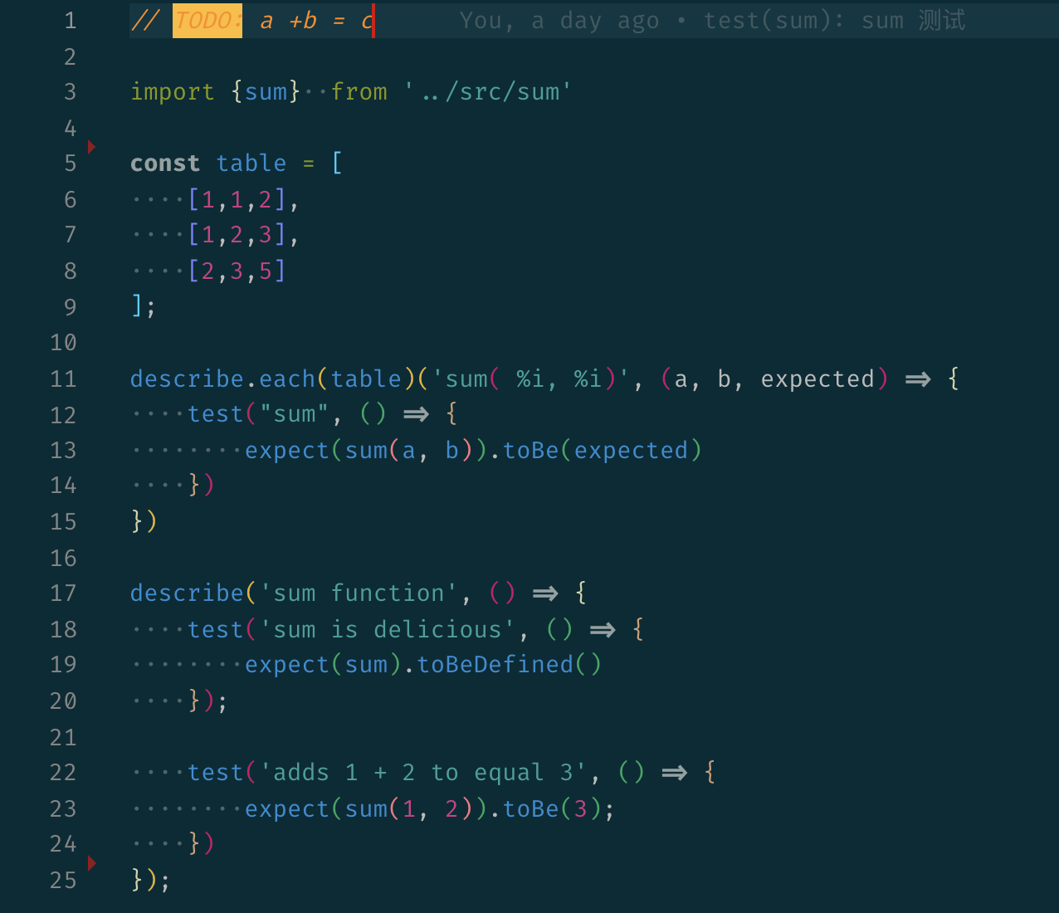
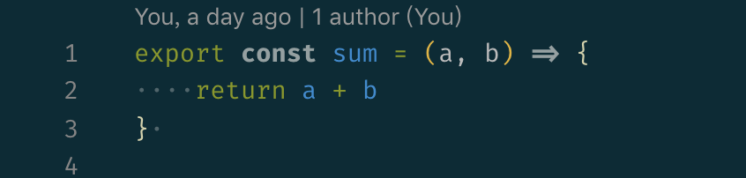
4. Demo+Pratice
Sum

Slide 20
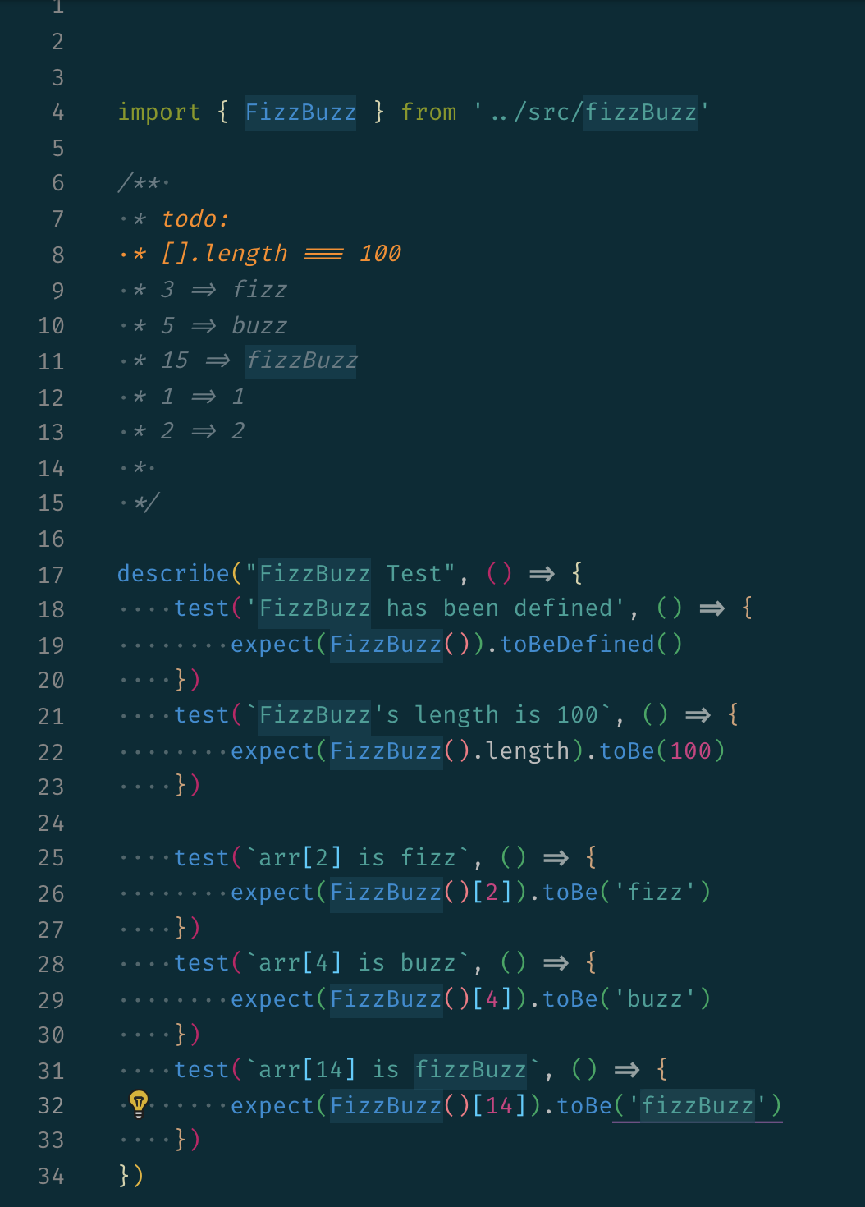
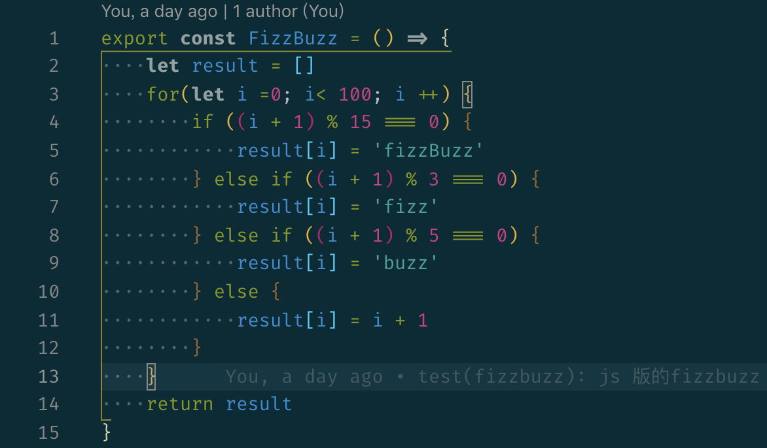
4. Demo+Pratice
FizzBuzz

Slide 21
5. Resources

Slide 22
5. Resources
Books & Article
《有效的单元测试》
《代码整洁之道》
《重构》
《Test-Driven Development by Example》
《Growing Object-Oriented Software, Guided by Tests》

Slide 23
5. Resources
Code kata
https://cyber-dojo.org/
http://codekata.com/
http://codingdojo.org/kata/

Slide 24
6. Q&A

Slide 25
6. Summary
What is TDD
Why TDD
How to TDD
Demo + Practice
Resources
Q&A

